Slide 1
CHƯƠNG 11
CÁC KHÁI NIỆM TƯƠNG TÁC
Trực quan hóa Dữ liệu & Thông tin (Interactive Data Visualization)
Nhóm 18
Chu Thành Dũng – 23001506
Đặng Phương Nam – 23001539
Notes:
Giới thiệu đề tài: Chương 11 – Các khái niệm tương tác (Interactive Data Visualization – Ward, Grinstein, Keim).

Slide 2

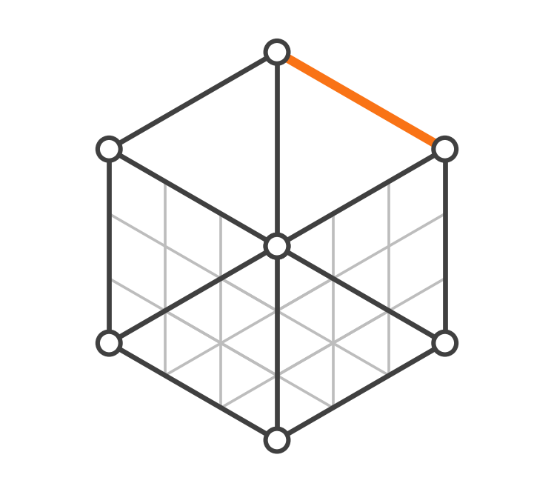
Ngữ pháp của Tương tác
Toán tử (Operator)
Toán hạng (Operand)
Hành động
Không gian tương tác
Những gì chúng ta làm với dữ liệu.
Nơi hành động đó diễn ra.
= Ngữ pháp của Tương tác Cơ chế thay đổi những gì ta thấy và cách ta thấy chúng.
Chương 11 – Các khái niệm tương tác | Nhóm 18
2
Notes:
Tương tác = Toán tử (hành động) + Toán hạng (không gian nơi hành động diễn ra). Đây là 'ngữ pháp' của tương tác.

Slide 3







7 Toán tử Tương tác Cốt lõi
11.1.1
11.1.2
11.1.3
11.1.4
11.1.5
11.1.6
11.1.7
Điều hướng
Lựa chọn
Lọc
Tái cấu hình
Mã hóa
Kết nối
Khái quát /
Chi tiết hóa
Navigation
Selection
Filtering
Reconfiguring
Encoding
Connecting
Abstract / Elaborate
Mỗi toán tử trả lời một câu hỏi khác nhau: xem ở đâu? chọn gì? bỏ gì? sắp xếp ra sao? biểu diễn thế nào? liên hệ nhau ra sao? chi tiết đến mức nào?
Chương 11 – Các khái niệm tương tác | Nhóm 18
3
Notes:
Bảy toán tử tương tác cốt lõi tương ứng các mục 11.1.1 – 11.1.7 của giáo trình.

Slide 4
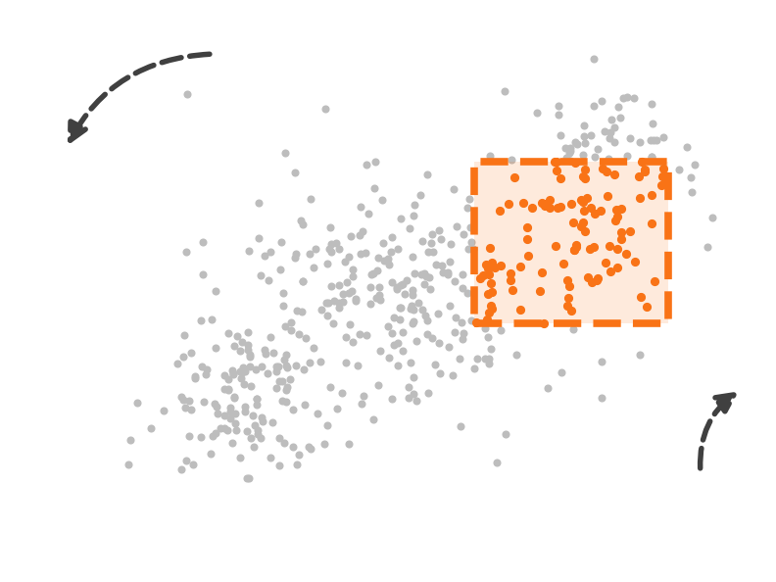
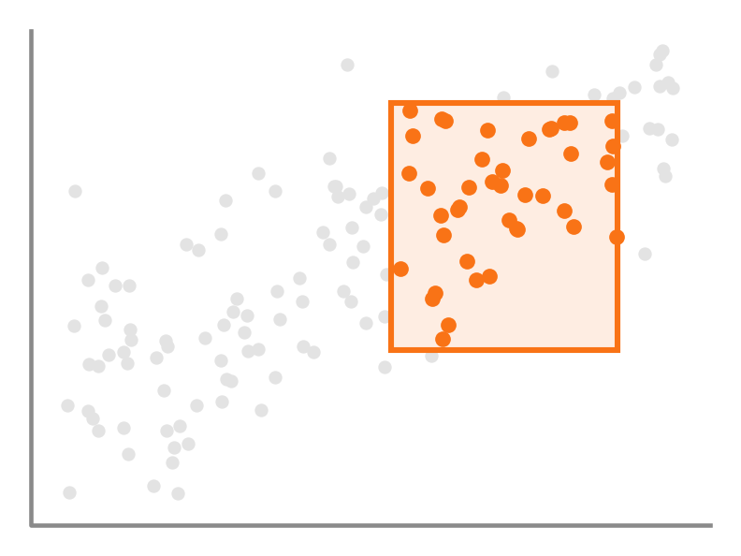

Nhóm 1: Tìm kiếm, Cô lập & Giảm tải
Điều hướng
Lựa chọn
Lọc
(Tìm kiếm & Khám phá)
(Cô lập thực thể)
(Giảm tải dữ liệu)
Định vị tập con dữ liệu cần xem: thay đổi vị trí, hướng nhìn và mức độ chi tiết (LOD) bằng pan, zoom, xoay.
Xác định vùng quan tâm (click, hộp bao, lasso, brushing) để làm nổi bật hoặc xử lý tiếp. Phần không chọn mờ đi để giữ ngữ cảnh.
Đặt ràng buộc để loại hẳn các bản ghi hoặc chiều không cần thiết khỏi màn hình (khác Lựa chọn: chỉ làm nổi bật).
Chương 11 – Các khái niệm tương tác | Nhóm 18
4
Notes:
Điều hướng: tìm kiếm & khám phá. Lựa chọn: cô lập thực thể. Lọc: giảm tải dữ liệu.

Slide 5
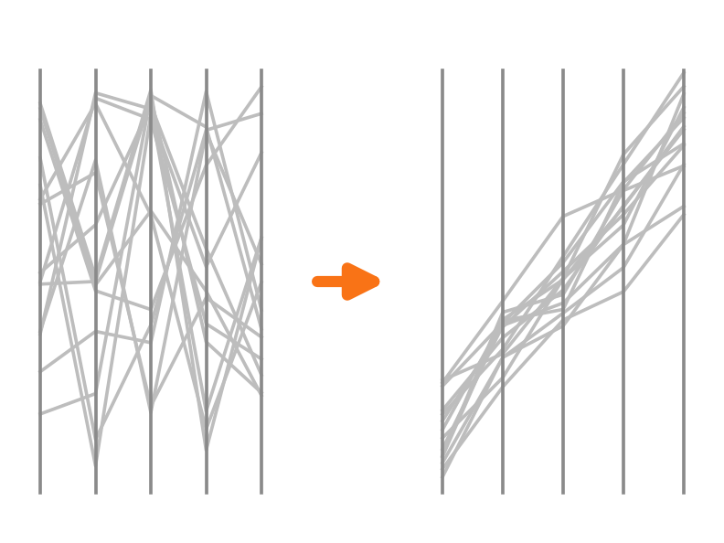
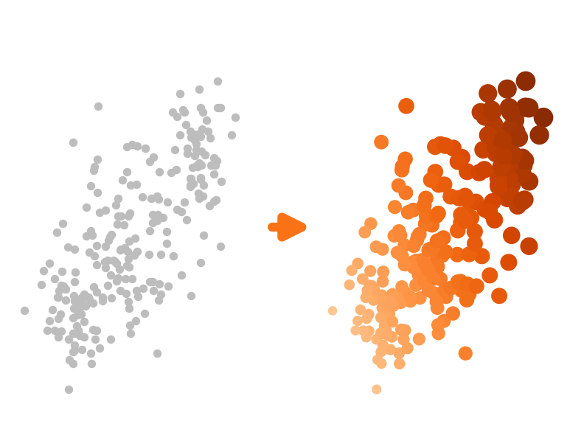
Nhóm 2: Tổ chức lại & Mã hóa
Tái cấu hình
Mã hóa
(Tổ chức lại)
(Thay đổi thuộc tính đồ họa)
Sắp xếp lại dữ liệu hoặc bố cục (đổi trục, đổi thứ tự chiều, PCA/MDS) để làm lộ các xu hướng ẩn.
Thay đổi màu sắc, kích thước, hình dạng hoặc dạng biểu đồ để nhấn mạnh các đặc trưng khác nhau của dữ liệu.
Chương 11 – Các khái niệm tương tác | Nhóm 18
5
Notes:
Tái cấu hình: đổi trục, PCA/MDS để lộ xu hướng ẩn. Mã hóa: đổi màu, kích thước, hình dạng.

Slide 6
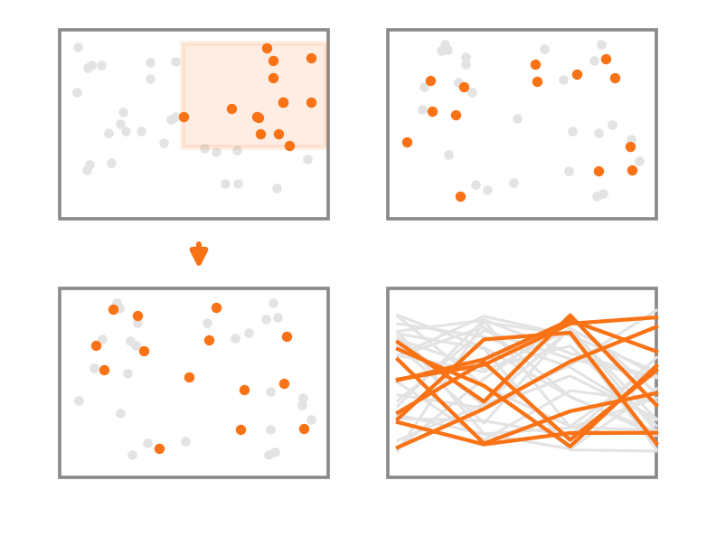
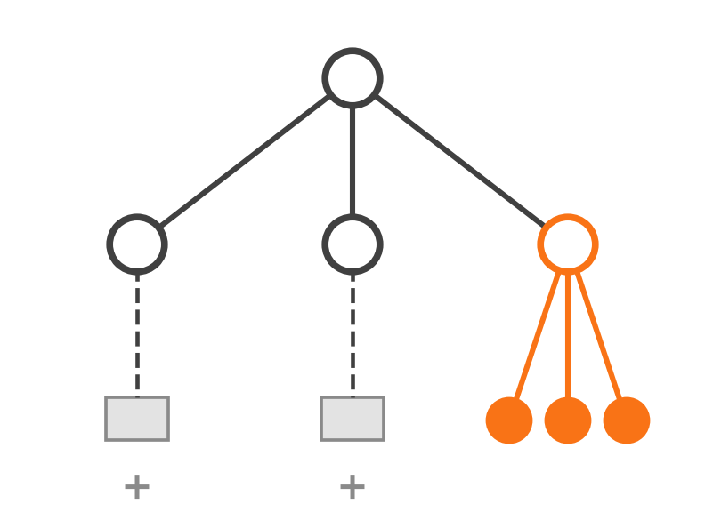
Nhóm 3: Liên kết & Đào sâu
Kết nối
Khái quát / Chi tiết hóa
(Khung nhìn liên kết)
(Abstract / Elaborate)
Brushing liên kết: chọn dữ liệu ở một khung nhìn, dữ liệu tương ứng ở các khung nhìn khác tự động nổi bật.
Thay đổi mức độ chi tiết: chi tiết hóa (drill-down) hoặc khái quát hóa (roll-up); phóng to tiêu điểm nhưng vẫn giữ ngữ cảnh.
Chương 11 – Các khái niệm tương tác | Nhóm 18
6
Notes:
Kết nối: brushing liên kết giữa nhiều khung nhìn. Khái quát/Chi tiết hóa: drill-down, roll-up và focus+context.

Slide 7
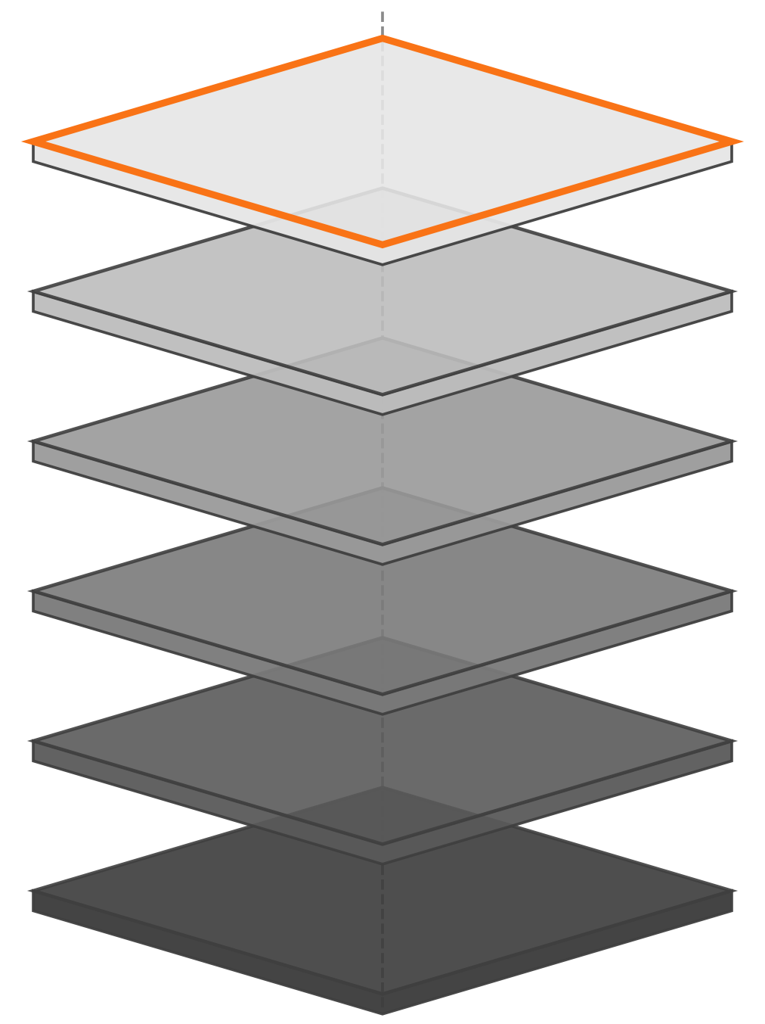
6 Không gian Tương tác (Toán hạng)
6. Không gian Cấu trúc Trực quan
Lưới đồ thị, trục tọa độ, bố cục (Visualization Structure)
Toán hạng
là nơi toán tử tác động.
Đi từ dữ liệu thô lên hình ảnh trên màn hình, mỗi tầng là một không gian có thể can thiệp bằng tương tác.
5. Không gian Màn hình
Điểm ảnh – pixel (Screen)
4. Không gian Thuộc tính
Màu sắc, kích thước, hình dạng (Attribute)
3. Không gian Đối tượng
Bề mặt hình học chứa dữ liệu, kể cả 3D (Object)
2. Không gian Cấu trúc Dữ liệu
Lưới, danh sách, cây phân cấp (Data Structure)
1. Không gian Giá trị Dữ liệu
Khoảng giá trị, số chiều (Data Value)
Chương 11 – Các khái niệm tương tác | Nhóm 18
7
Notes:
Sáu không gian tương tác (toán hạng): giá trị dữ liệu, cấu trúc dữ liệu, đối tượng, thuộc tính, màn hình, cấu trúc trực quan. Xếp theo thứ tự đi từ dữ liệu đến hình ảnh.

Slide 8
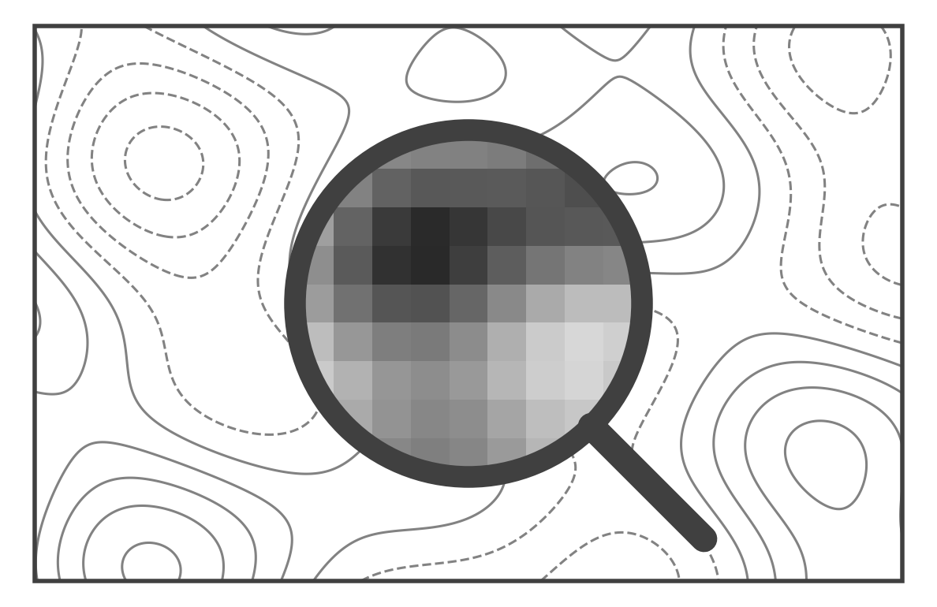
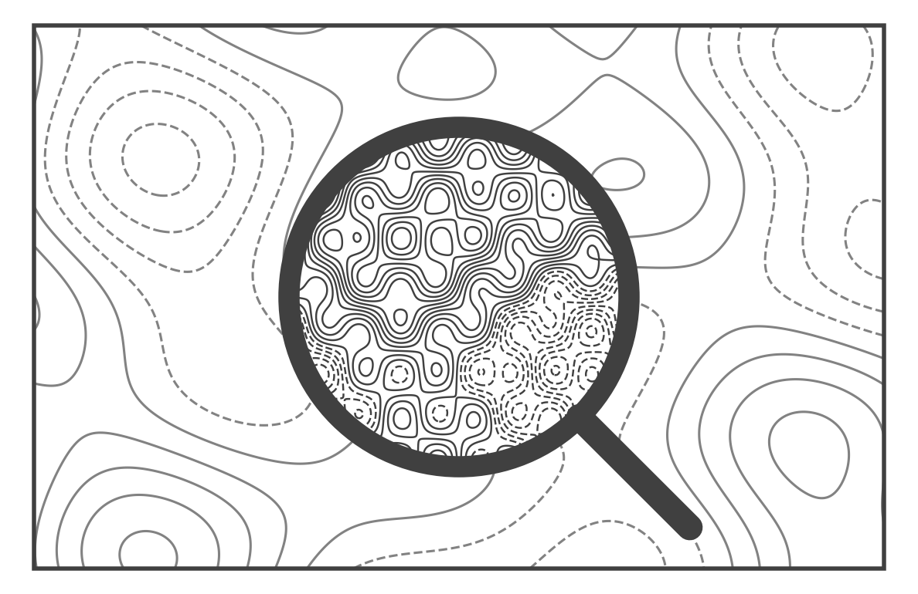
Không gian Màn hình vs Cấu trúc Dữ liệu
Ví dụ: thao tác thu phóng (Zoom)
Không gian Màn hình (Screen Space)
Không gian Cấu trúc Dữ liệu (Data Structure Space)
Thao tác ở cấp điểm ảnh: chỉ sao chép và phóng to pixel. Không có thông tin mới.
Thao tác trên chính dữ liệu: truy xuất hoặc lấy mẫu lại (resample) ở độ phân giải cao hơn để lộ các chi tiết thực.
Chương 11 – Các khái niệm tương tác | Nhóm 18
8
Notes:
Zoom ở không gian màn hình chỉ phóng to pixel; zoom ở không gian giá trị dữ liệu lấy mẫu lại dữ liệu nên lộ chi tiết mới.

Slide 9
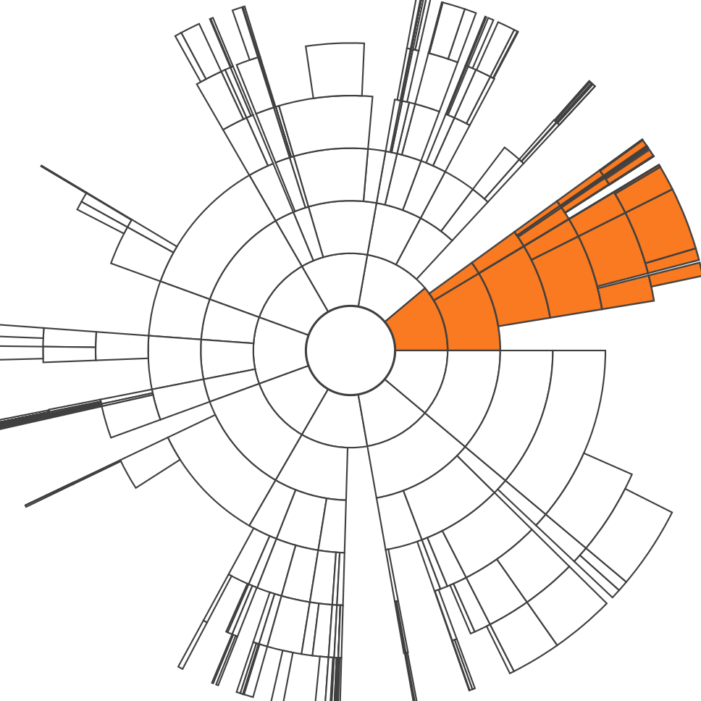
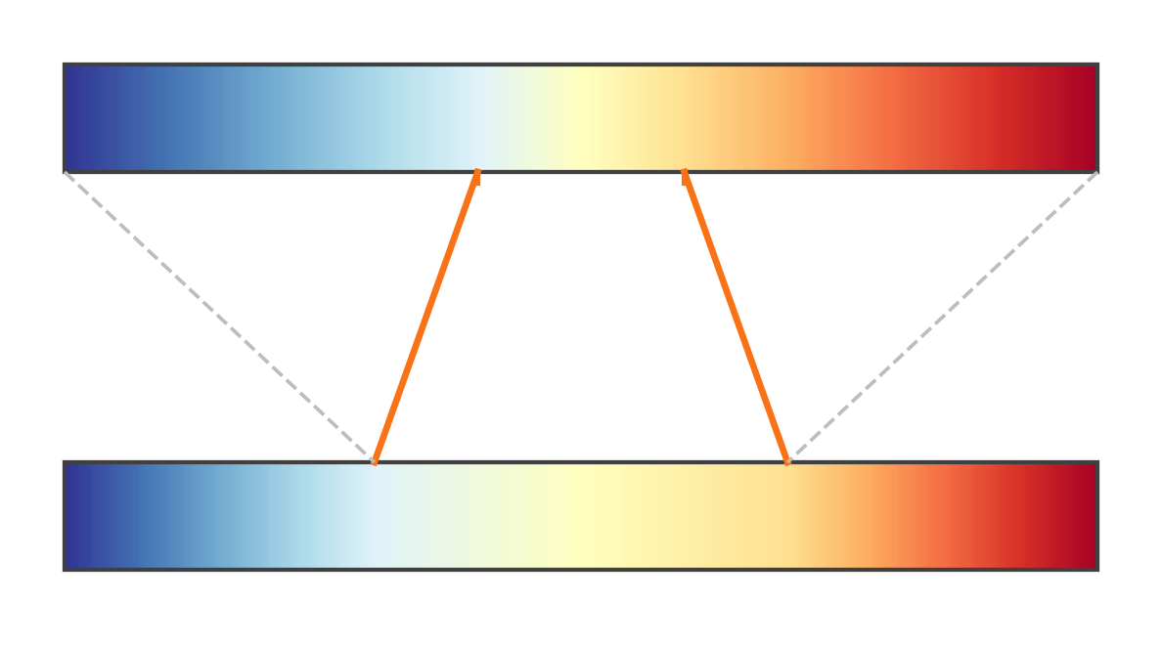
Không gian Cấu trúc vs Thuộc tính
Không gian Cấu trúc (Structure)
Không gian Thuộc tính (Attribute)
Thang màu gốc (đều)
Thang màu sau biến dạng: vùng giữa được nới rộng
Thao tác trên hệ phân cấp, đồ thị hoặc lưới. Ví dụ: khái quát hóa (đi lên) hoặc chi tiết hóa (đi xuống) các nhánh của cây dữ liệu.
Can thiệp vào bản đồ màu, kích thước ký hiệu. Ví dụ: dành tỷ lệ dải màu lớn hơn cho vùng giá trị cần phân tích sâu (biến dạng bản đồ màu).
Chương 11 – Các khái niệm tương tác | Nhóm 18
9
Notes:
Không gian cấu trúc: thao tác trên cây/đồ thị/lưới. Không gian thuộc tính: can thiệp vào bản đồ màu, kích thước ký hiệu.

Slide 10
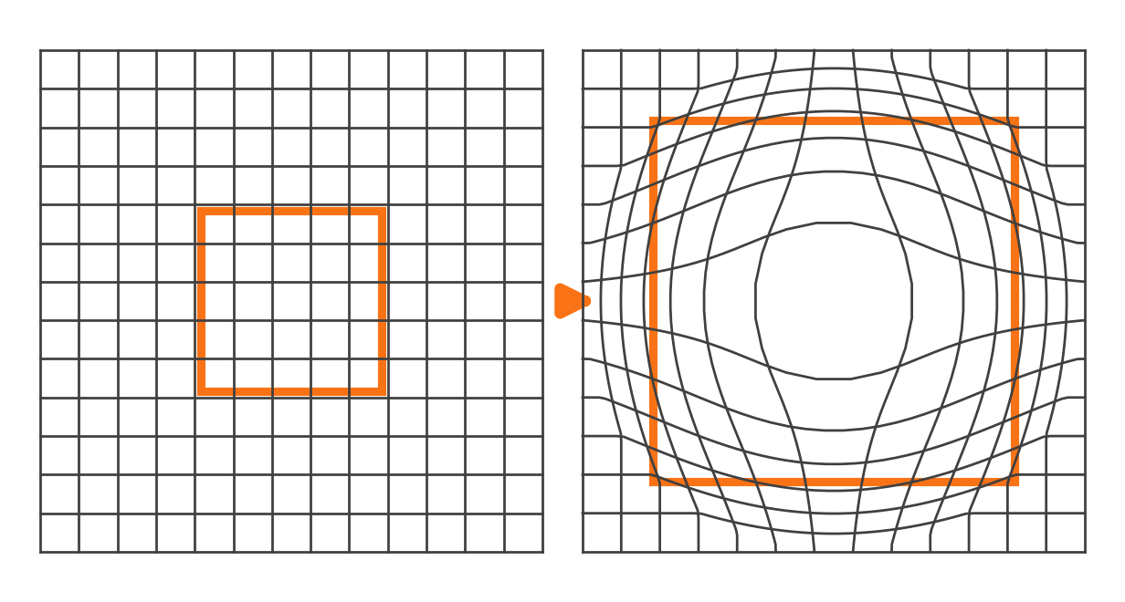
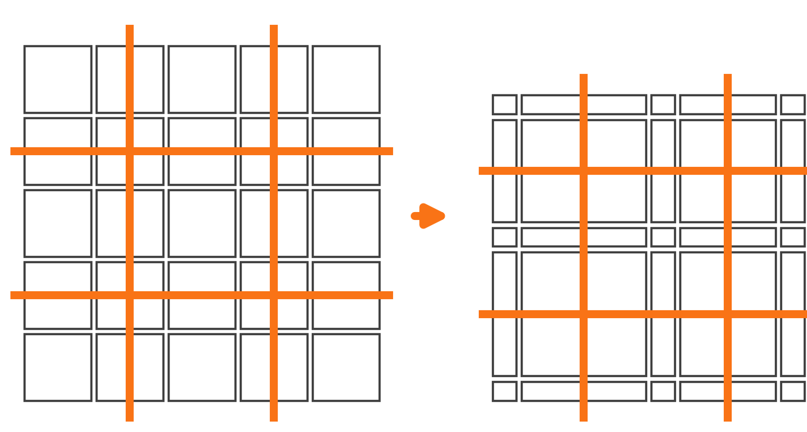
Không gian Đối tượng vs Cấu trúc Trực quan
Không gian Đối tượng (Object Space)
Không gian Cấu trúc Trực quan (Viz Structure)
Trước
Sau
Trước
Sau
Biến dạng bề mặt hình học mà dữ liệu được chiếu lên: phóng to một vùng trong không gian, thu nhỏ vùng khác.
Sửa đổi các phần tử nền tảng (trục tọa độ, lưới hiển thị, kích thước ô) độc lập với giá trị dữ liệu thực tế.
Chương 11 – Các khái niệm tương tác | Nhóm 18
10
Notes:
Không gian đối tượng: biến dạng bề mặt chứa dữ liệu. Không gian cấu trúc trực quan: sửa đổi trục, lưới hiển thị (ví dụ Table Lens).

Slide 11
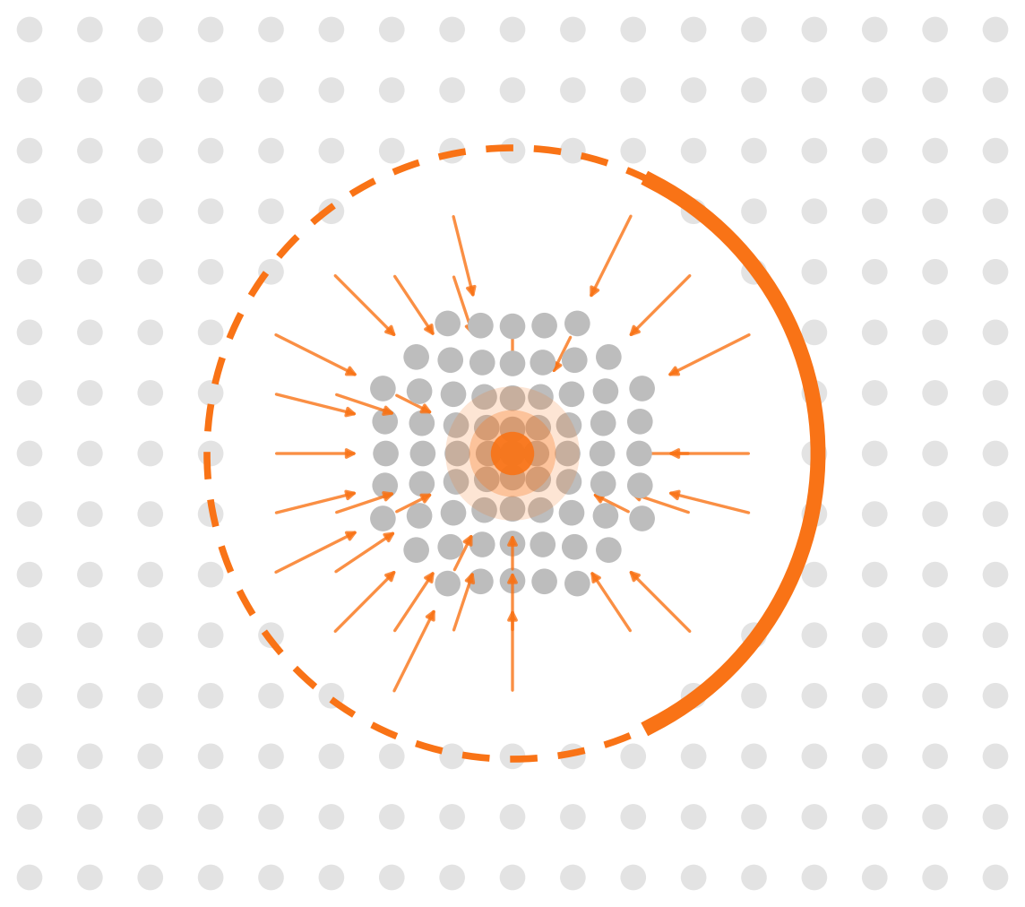
Khuôn khổ Thống nhất: 4 Tham số của Tương tác
Phạm vi (Extent)
Ranh giới miền không gian chịu tác động.
Tiêu điểm (Focus)
Vị trí trung tâm của sự chú ý.
Bộ hòa trộn (Blender)
Cách xử lý phần không gian bị nhiều hơn một tương tác chồng lên nhau.
Phép biến đổi (Transformation)
Hàm số tác động lên các thực thể trong phạm vi.
Ví dụ kính lúp (fisheye): Phạm vi = vùng kính; Tiêu điểm = tâm kính; Biến đổi = hàm phóng đại; Bộ hòa trộn = cách xử lý chỗ hai kính chồng nhau.
Chương 11 – Các khái niệm tương tác | Nhóm 18
11
Notes:
Bốn tham số điều khiển mọi tương tác: phạm vi, tiêu điểm, phép biến đổi, bộ hòa trộn.

Slide 12
Quy trình Xử lý Biến dạng (Pipeline Thống nhất)
NỬA ĐẦU VÀO – Kiểm soát dữ liệu và cấu trúc trước khi vẽ
Nguồn Dữ liệu
Data Source
Truy vấn Dữ liệu
Structure-Driven Data Query
Biến dạng Giá trị Dữ liệu
Data Value-Based Distortion
NỬA HIỂN THỊ – Biến đổi hình ảnh trước khi đưa lên màn hình
Biến đổi Đối tượng
Object-Based Transforms
Sửa đổi Thuộc tính
Attribute-Based Modifications
Biến dạng Không gian Màn hình
Screen-Space Distortion
Sửa đổi Cấu trúc Trực quan
Viz Structure Modification
Hiển thị Dữ liệu
Data Display
NGƯỜI DÙNG (USER) can thiệp vào bất kỳ giai đoạn nào – mọi module đều tùy chọn và có thể bật/tắt.
Ứng dụng demo (mục 11.3) chạy chuỗi: Lọc → Tái cấu hình (PCA) → Mã hóa → Hiển thị.
Chương 11 – Các khái niệm tương tác | Nhóm 18
12
Notes:
Quy trình xử lý: nửa đầu vào xử lý dữ liệu (nguồn, truy vấn, biến dạng giá trị); nửa hiển thị xử lý hình ảnh (đối tượng, thuộc tính, màn hình, cấu trúc trực quan). Người dùng can thiệp được ở mọi giai đoạn.

Slide 13
Minh họa trên Ứng dụng Demo (Streamlit + Plotly)
Toán tử | Biểu đồ trong ứng dụng | Thao tác tương tác
Điều hướng (11.1.1) | Grand Tour (chiếu 2D tự động); Scatter 2D Tuổi – Thu nhập | Grand Tour tự động, chỉnh kích thước bước; Pan, Zoom
Lựa chọn (11.1.2) | Scatter + biểu đồ cột + chỉ số KPI | Box/Lasso Select, chọn thay thế hoặc cộng thêm; thống kê tự cập nhật
Lọc (11.1.3) | Bộ lọc khoảng giá trị và thuộc tính phân loại | Điểm không thỏa điều kiện bị loại khỏi biểu đồ
Tái cấu hình (11.1.4) | Đổi trục X/Y; PCA 2D/3D | Sắp xếp lại không gian để lộ cấu trúc ẩn
Mã hóa (11.1.5) | Bar, Boxplot, Scatter, Violin; thang màu | So sánh cách mã hóa và bản đồ màu (Sequential, Diverging, Rainbow)
Kết nối (11.1.6) | 3 khung nhìn: scatter, cột, histogram | Chọn nhóm: cả 3 biểu đồ cùng highlight; tách liên kết từng khung
Khái quát / Chi tiết (11.1.7) | Biến dạng Fisheye | Phóng to tiêu điểm, nén phần còn lại; chỉnh tiêu điểm, phạm vi, mức phóng đại
Dữ liệu: IBM HR Employee Attrition – 1.470 nhân viên, 35 thuộc tính.
Chương 11 – Các khái niệm tương tác | Nhóm 18
13
Notes:
Mỗi toán tử đều có chart tương ứng trong ứng dụng Streamlit + Plotly, dùng dữ liệu IBM HR Attrition (1.470 nhân viên, 35 thuộc tính).

Slide 14
[ 7 Toán tử ] × [ 6 Không gian ] × [ 4 Tham số ] = Khám phá Insight
Tương tác không tồn tại độc lập. Sức mạnh thực sự của trực quan hóa dữ liệu đến từ việc kết hợp linh hoạt các toán tử trên nhiều không gian khác nhau: 7 × 6 = 42 tổ hợp, mỗi tổ hợp tinh chỉnh bằng 4 tham số. Một hệ thống tối ưu không chỉ hiển thị dữ liệu mà còn trao quyền kiểm soát quy trình cho người dùng tại mọi điểm chạm.
Chương 11 – Các khái niệm tương tác | Nhóm 18
14
Notes:
Kết luận: sức mạnh của trực quan hóa tương tác nằm ở việc kết hợp linh hoạt toán tử, không gian và tham số.

Slide 15
CẢM ƠN MỌI NGƯỜI ĐÃ LẮNG NGHE
Nhóm 18 – Chương 11: Các khái niệm tương tác

